Slide 1
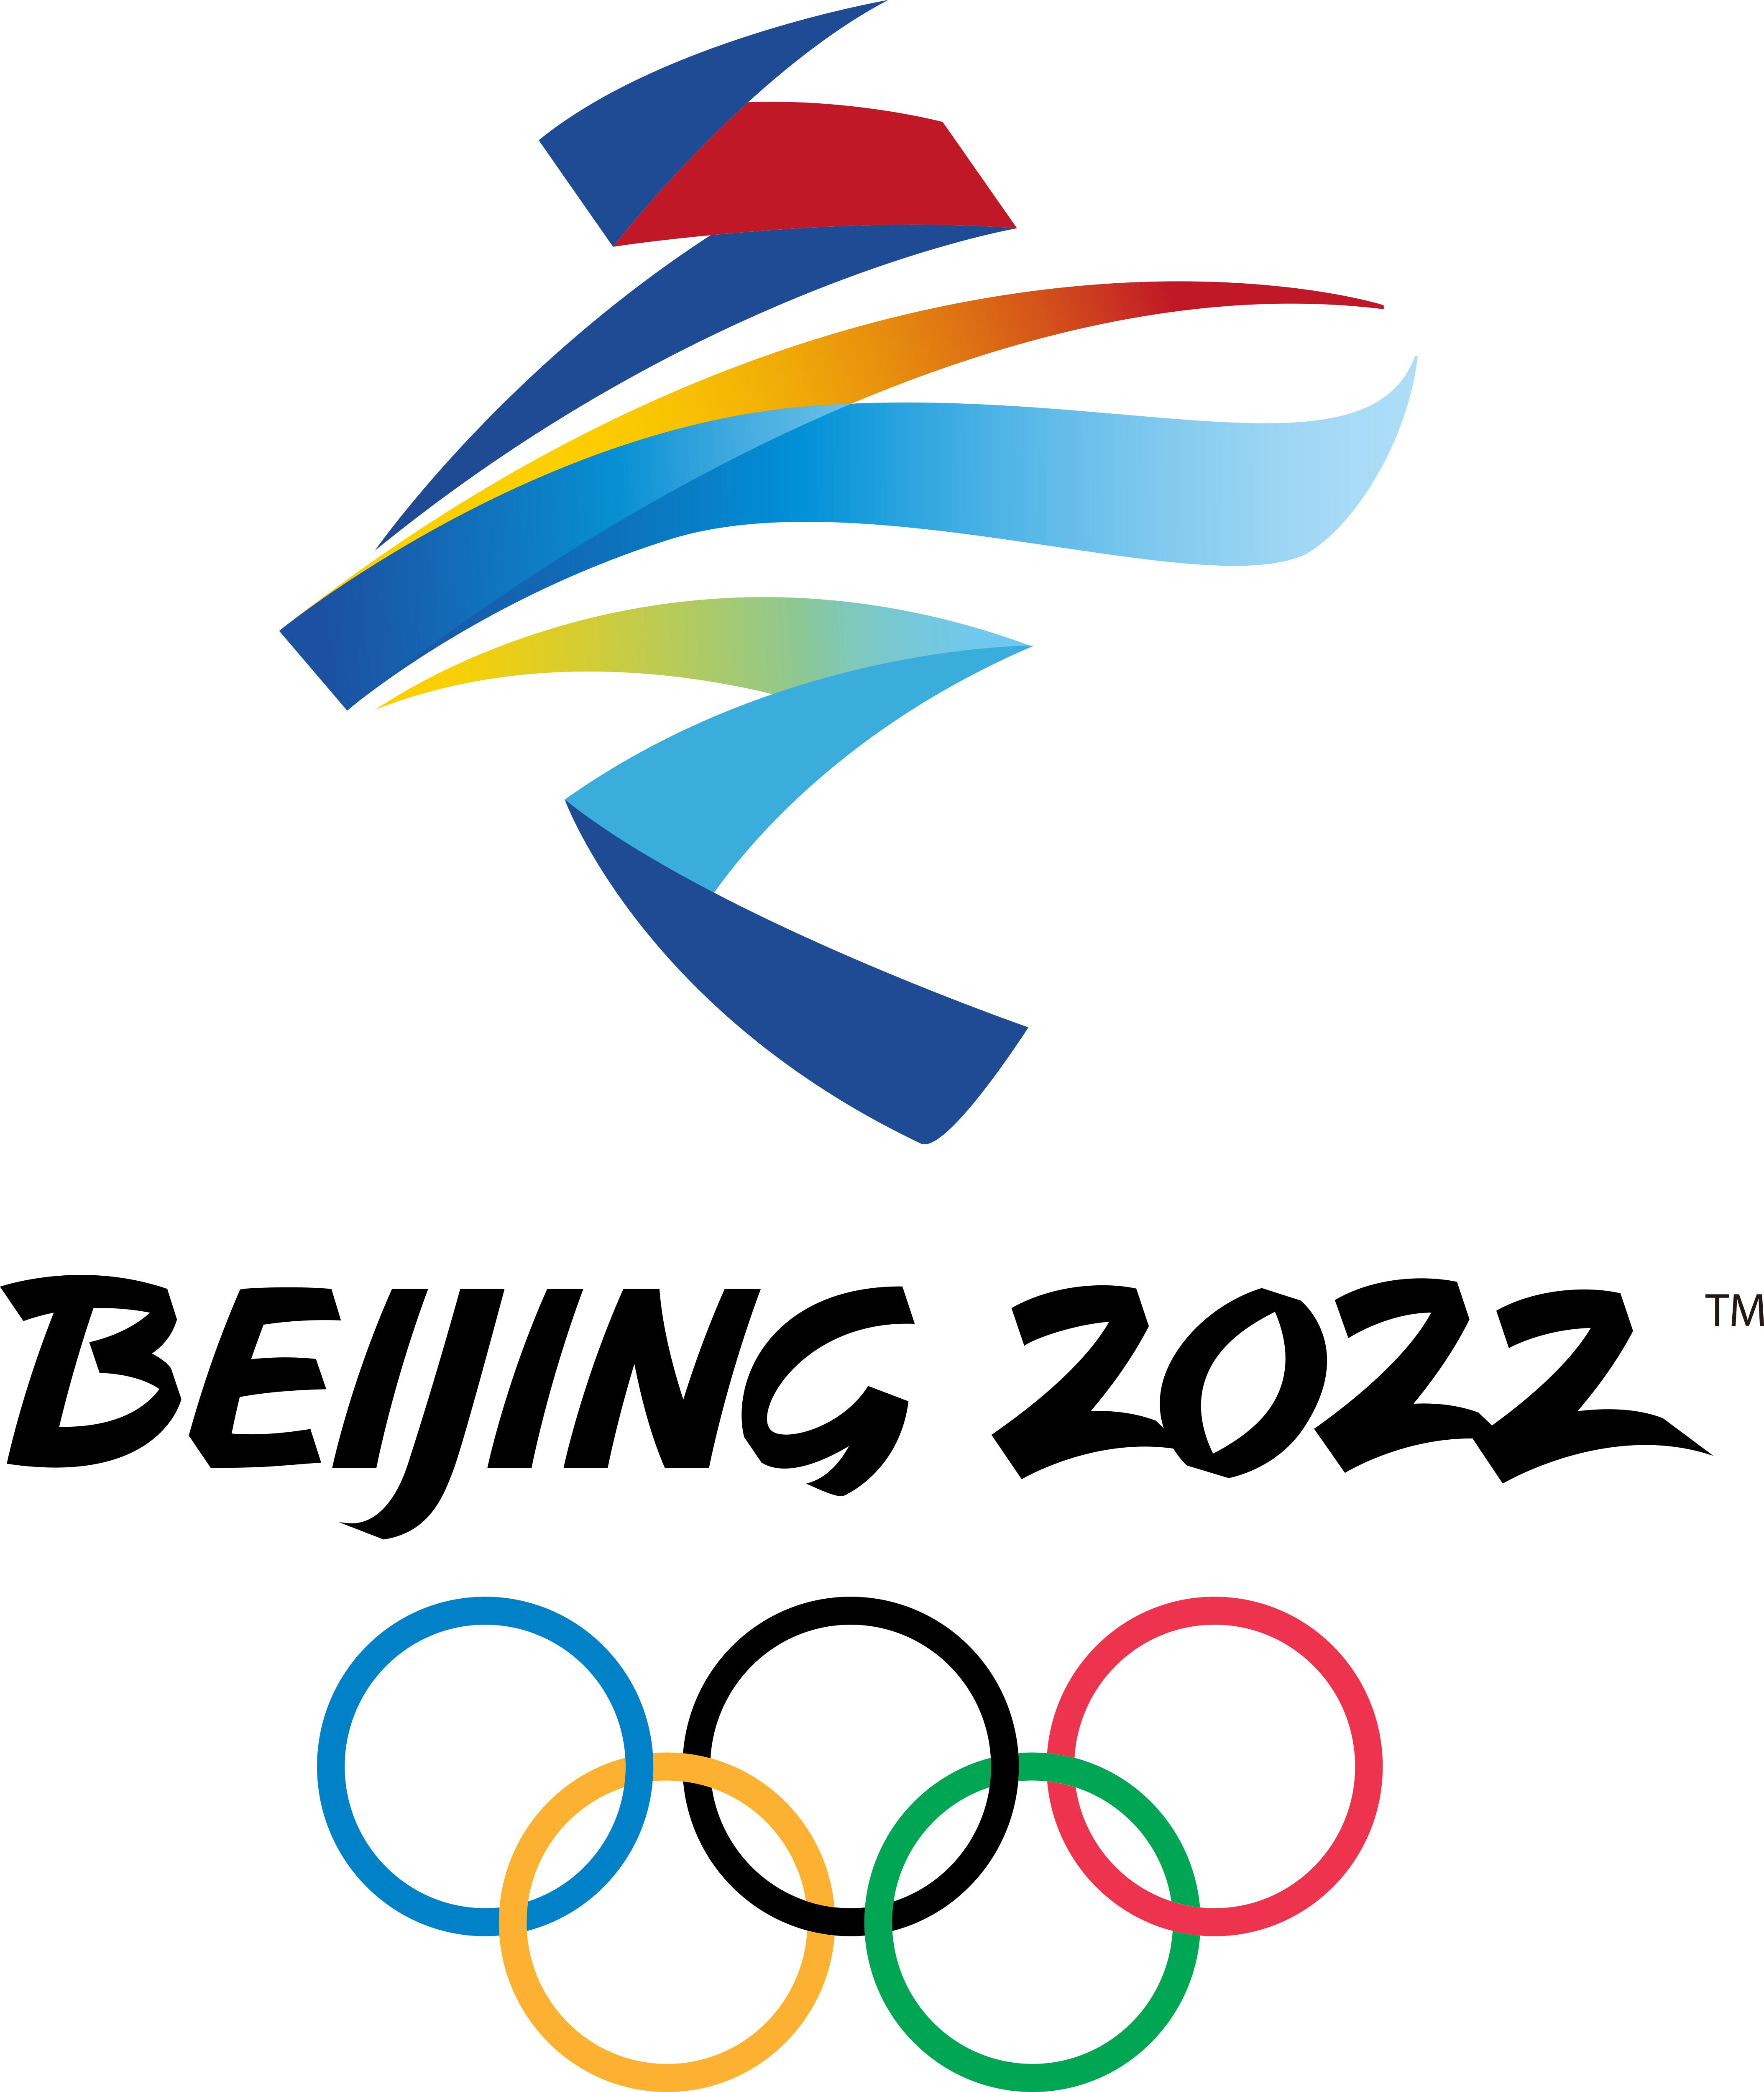
2022年
北京冬季奥运会

Slide 2
第六章 第四节
祖国的首都——北京

Slide 3
答疑解惑：
为什么把首都定在北京呢？

Slide 4
回忆录：
据一些回忆录披露，当初政府选择北京作为新中国的首都，有以下几点考虑：南京离东南沿海太近，从当时的国际形势看，这是它的很大缺陷；西安地理位置太偏西，不具有中心的特点；黄河沿岸的开封、洛阳等古都，因交通欠发达以及黄河水患等问题，也失去了作为首都的资格；北京位于近海地区，扼守着连接东北与关内的咽喉地带，战略地位十分重要，可谓今日中国命脉之所在。虽然离海近，但渤海是中国内海，由辽宁和山东两个半岛拱卫，战略上十分安全。温度适中，水分充足，适合人们生活居住。此外，北京是明清两代五百年帝都，从人民群众的心理上也容易接受。

Slide 5
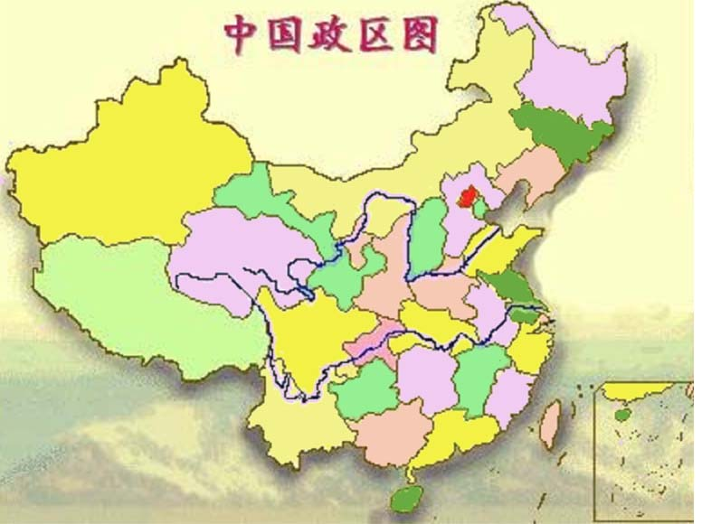
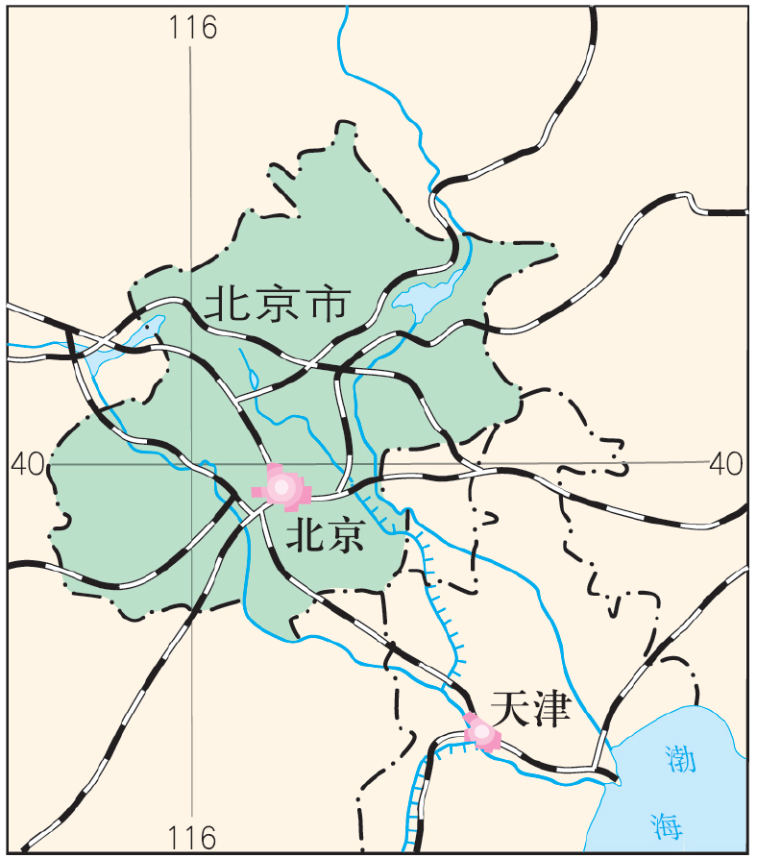
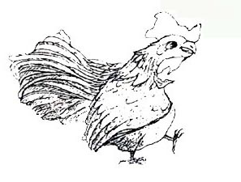
116^{O}E
经纬度位置：（40°N,116°E)
40^{O}N
绝对位置

Slide 6
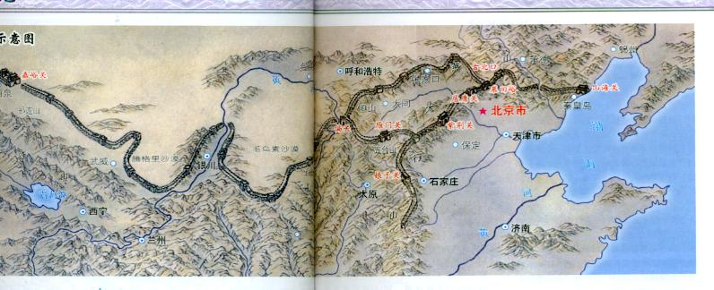
战略（相对）位置：
辽东半岛
150千米
渤
华
海
北
平
山东半岛
原
华北
渤海
北京位于 平原西北角。居于内陆，虽距 较近，但有 、 保卫，战略位置十分优越。
山东半岛
辽东半岛

Slide 7
交通位置：
北京位于几条古代交通大道的 ，又是 的起点，对外联系 。
交叉点
京杭运河
方便
北京向东出 可进入 ;从西北出 可进入 ;向西可联系 ;向南可进入 。
山海关
东北地区
居庸关
内蒙古高原
黄土高原
华北平原
提示：查询地理书P35图6.44

Slide 8
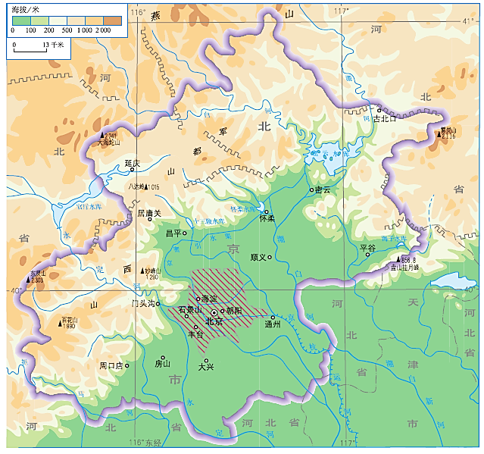
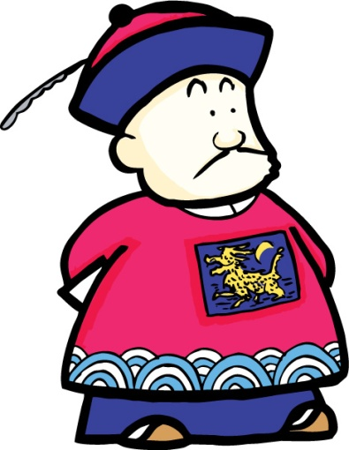
北京的地形、河流
A．地势西高东低
B．地势平坦
C．四面环山
D．河流少，水源不足
E．河流向东南流出
是真是假

Slide 9
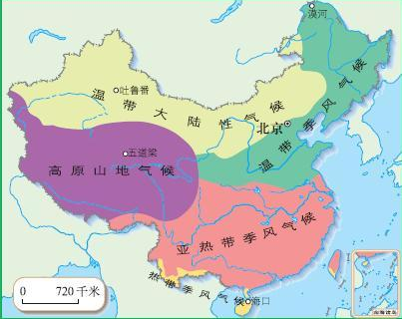
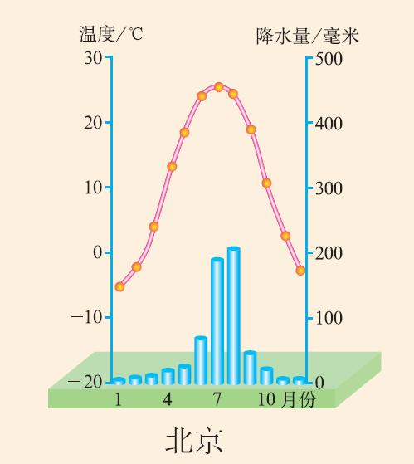
北京的气候

Slide 10
位置
优越
气候
河流
地形、地势

Slide 11
思考：
北京成为我国的首都有哪些城市职能呢？
城市对城市本身以外的区域在经济、政治、文化等方面所起的作用

Slide 12
北京职能：
政 治
中心
中心
中心
文 化
国际交往

Slide 13
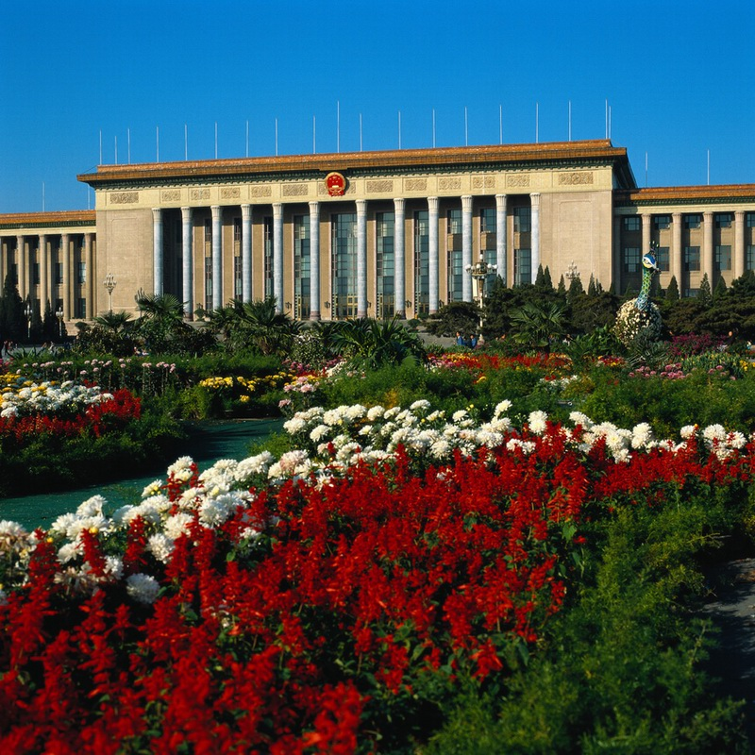
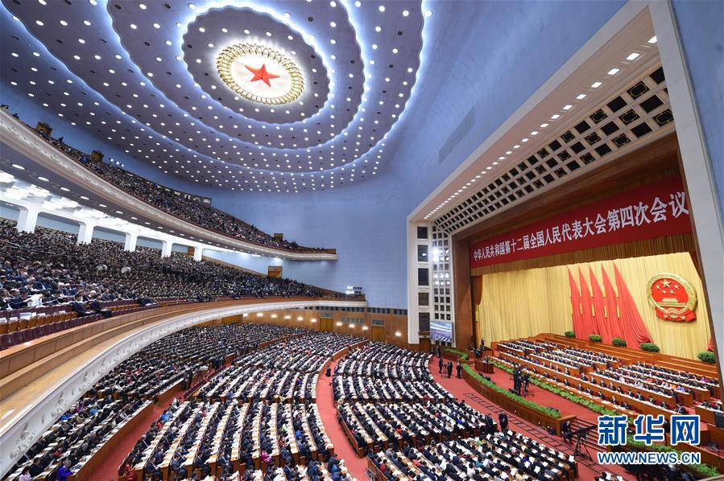
你知道每年的3月在这里召开什么会议吗？
人民大会堂
两会—— 全国人民代表大会
中国人民政治协商会议
两会—— 全国人民代表大会
中国人民政治协商会议
两会—— 全国人民代表大会
中国人民政治协商会议

Slide 14
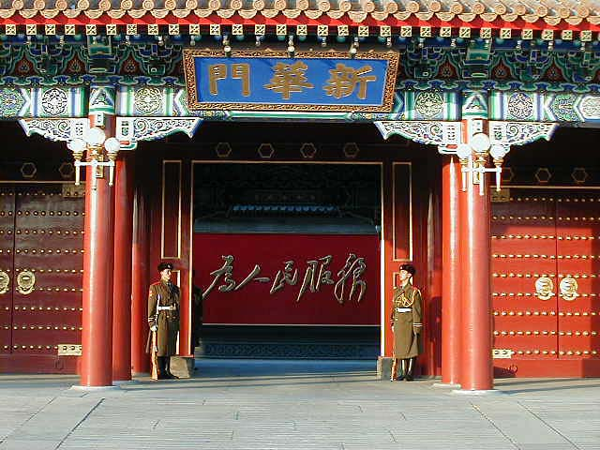
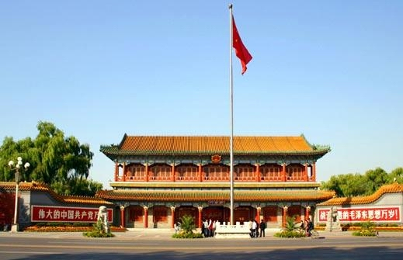
党中央、国务院办公所在地──中南海

Slide 15
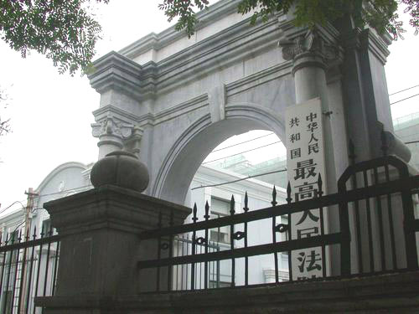
最高人民法院

Slide 16
北京职能:全国的政治中心
全国人民代表大会
我国最高政权机关
国家主席
国务院
中央军事委员会
最高人民法院
最高人民检察院

Slide 17
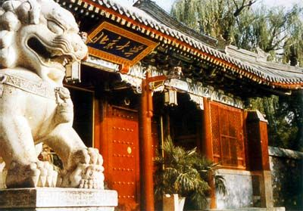
北京大学
北京大学

Slide 18
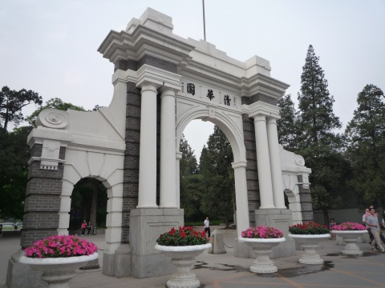
清华大学
清华大学

Slide 19
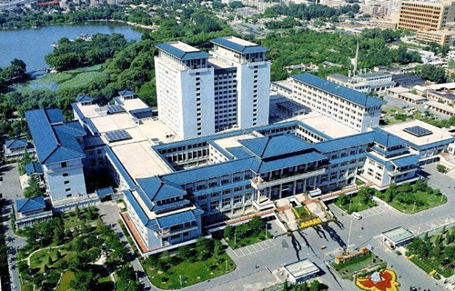
中国国家图书馆
我国规模最大、藏书最多的综合性国家图书馆
设施先进，藏书达3119万册

Slide 20
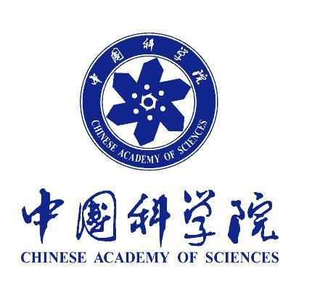
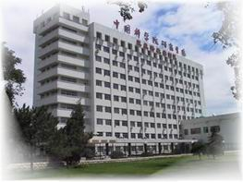
中国科学院
经过60年的努力，中国科学院已发展成为国家在科学技术方面的最高学术机构和全国自然科学与高新技术的综合研究与发展中心。取得了诸如“两弹一星”等一系列重大科研成果。

Slide 21
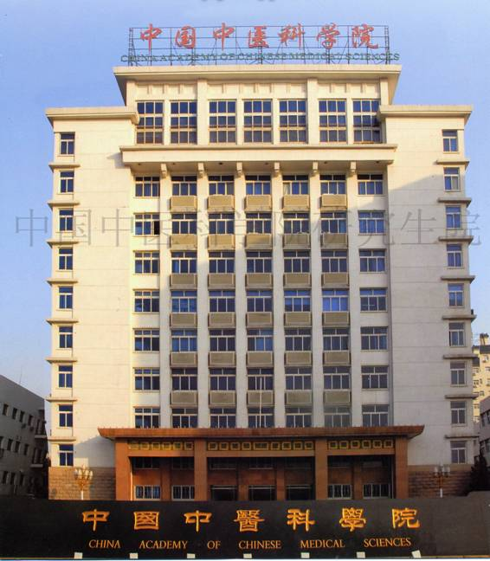
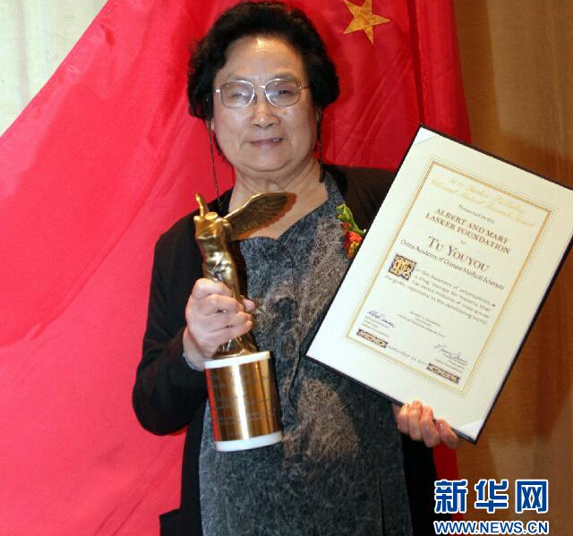
2015年10月5日，中国著名药学家屠呦呦女士获得2015年
诺贝尔生理学或医学奖。

Slide 22
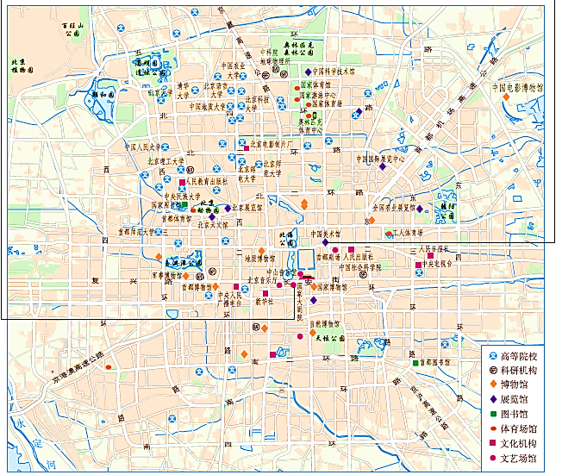
北京文化机构和设施的分布

Slide 23
北京职能:我国的文化中心
影剧院、音乐厅、戏楼等文化机构最多
全国文化中心
高等院校120多所,全国最多
截至2015年5月，北京市共有普通高等院校91所
共有科学研究院170多所，全国最多
截止目前各类博物馆172个，全国最多
体育馆全国最多

Slide 24
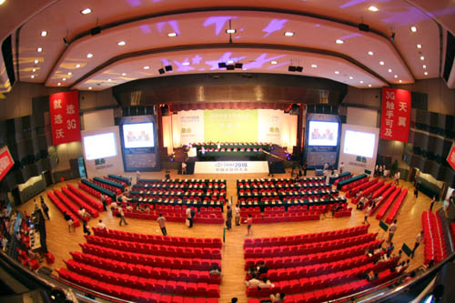
北京国际会展中心
北京国际会展中心

Slide 25
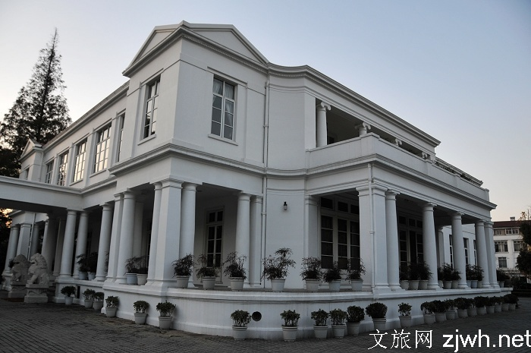
英国驻中国大使馆

Slide 26
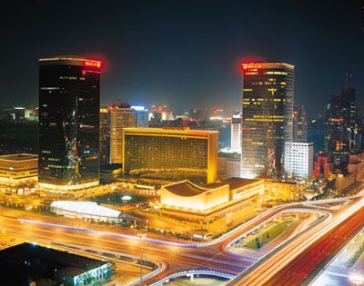
国际贸易中心
国际贸易中心

Slide 27
北京职能:我国的国际交往中心
北京与72个国家的124个首都和大城市有友好往来关系
外国驻华大使馆138个
国际交往中心
国际组织和地区代表机构17个
外国新闻机构190个
国外驻京代表机构已超过7000家
全球500强，有293家来京投资
在读的外国留学生29452人

Slide 28
连连看
北京大学
人民大会堂
最高人民法院
英国大使馆
国家图书馆
国际会展中心

Slide 29
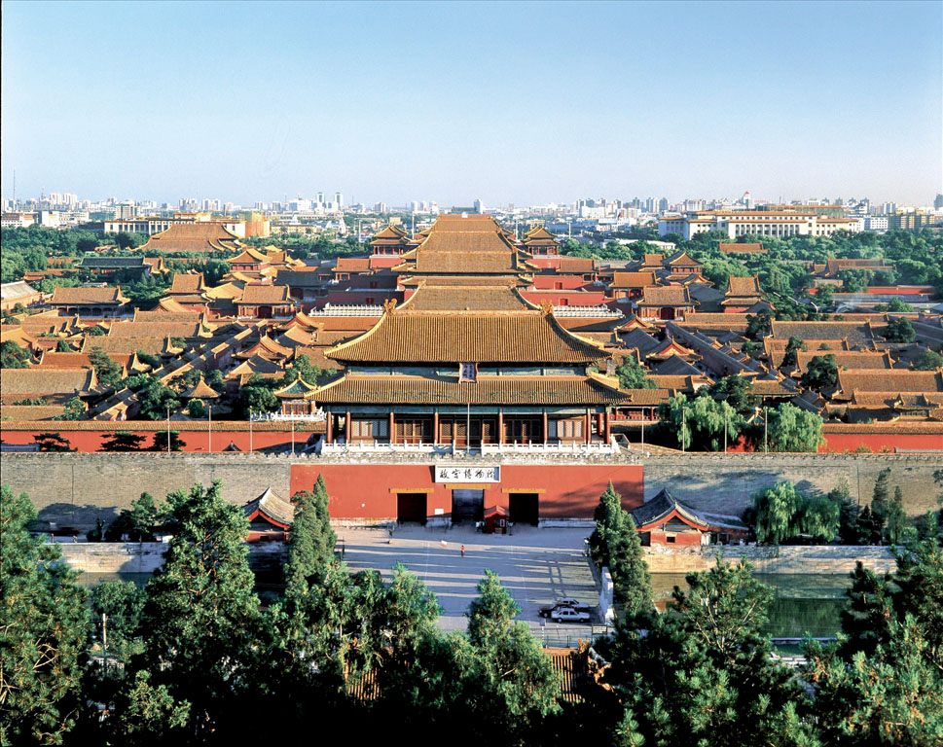
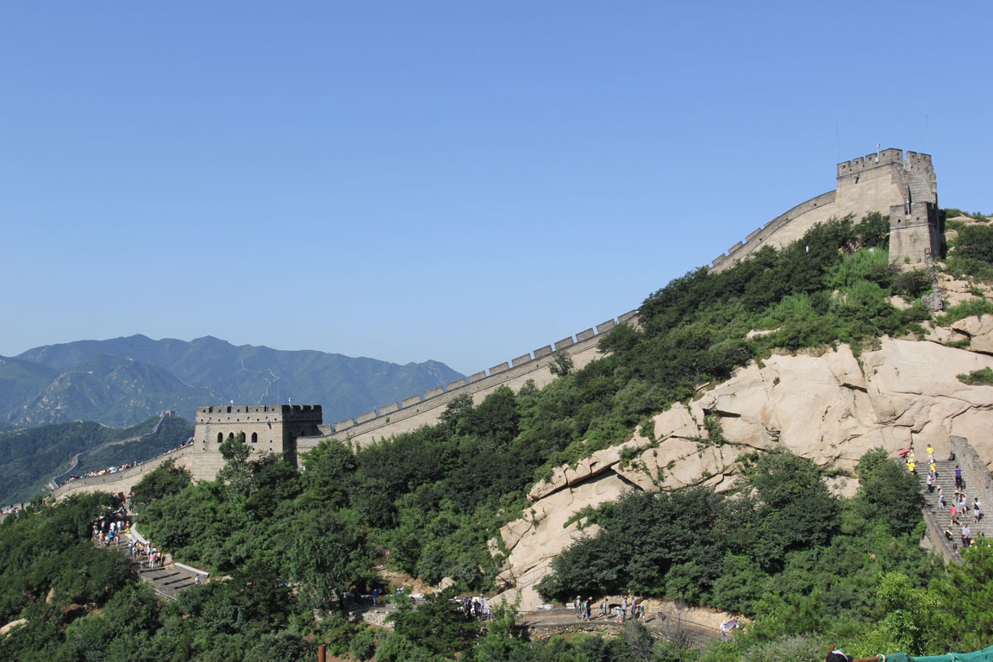
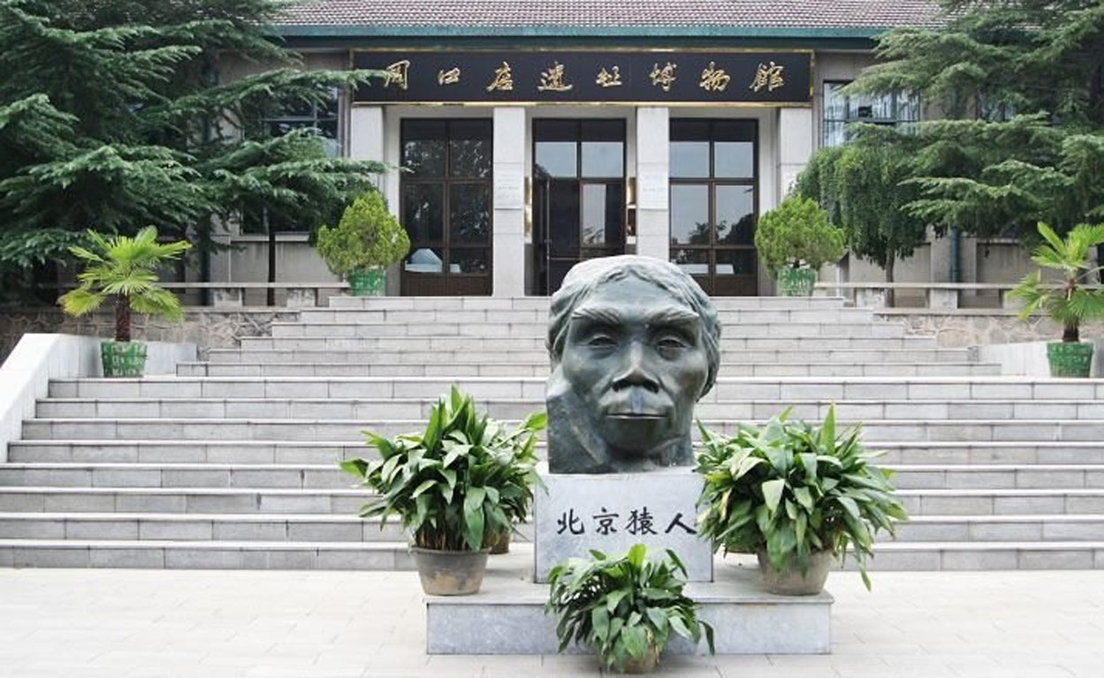
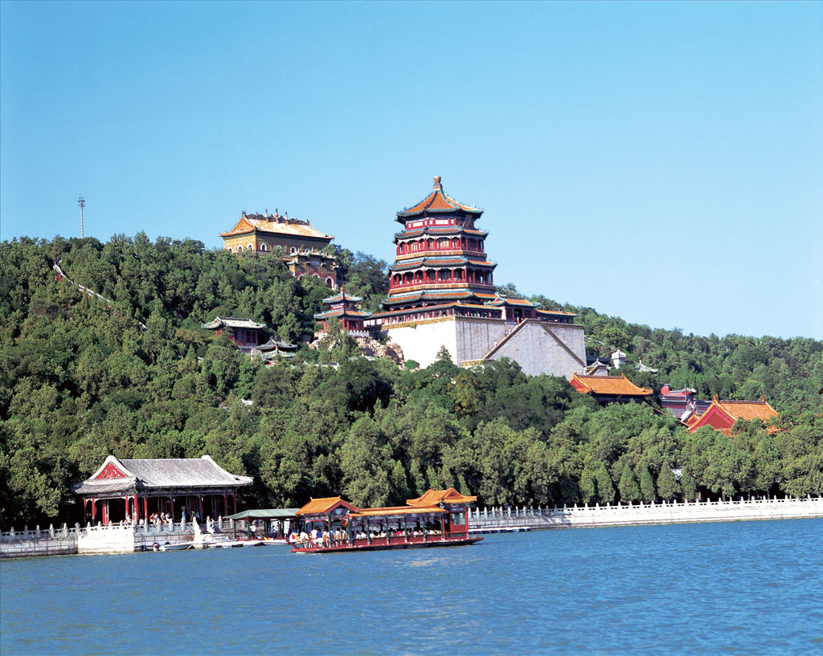
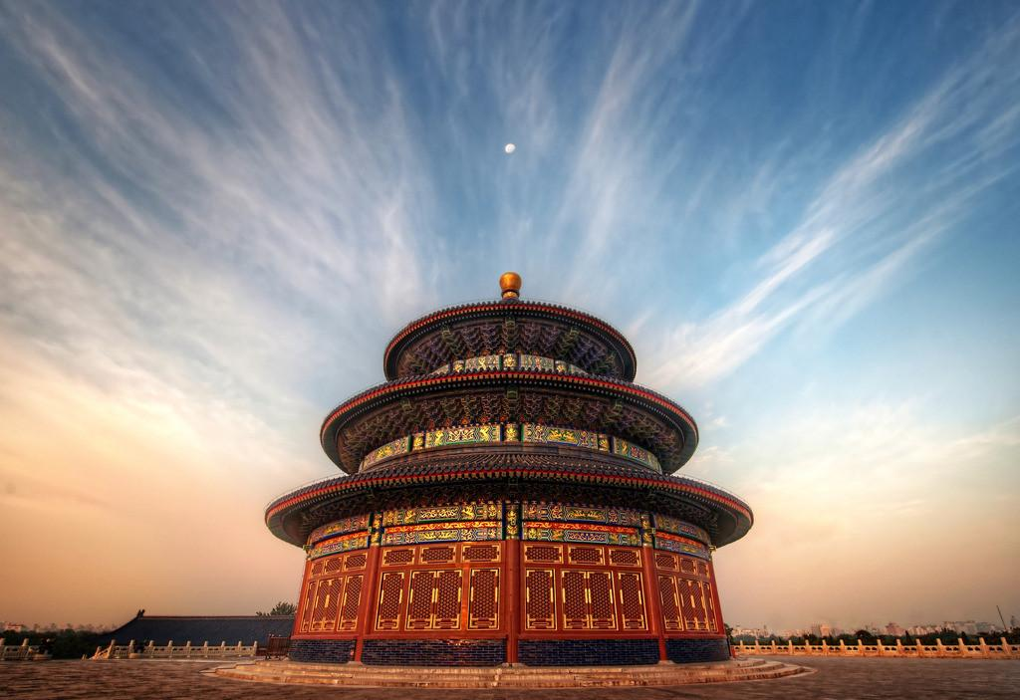
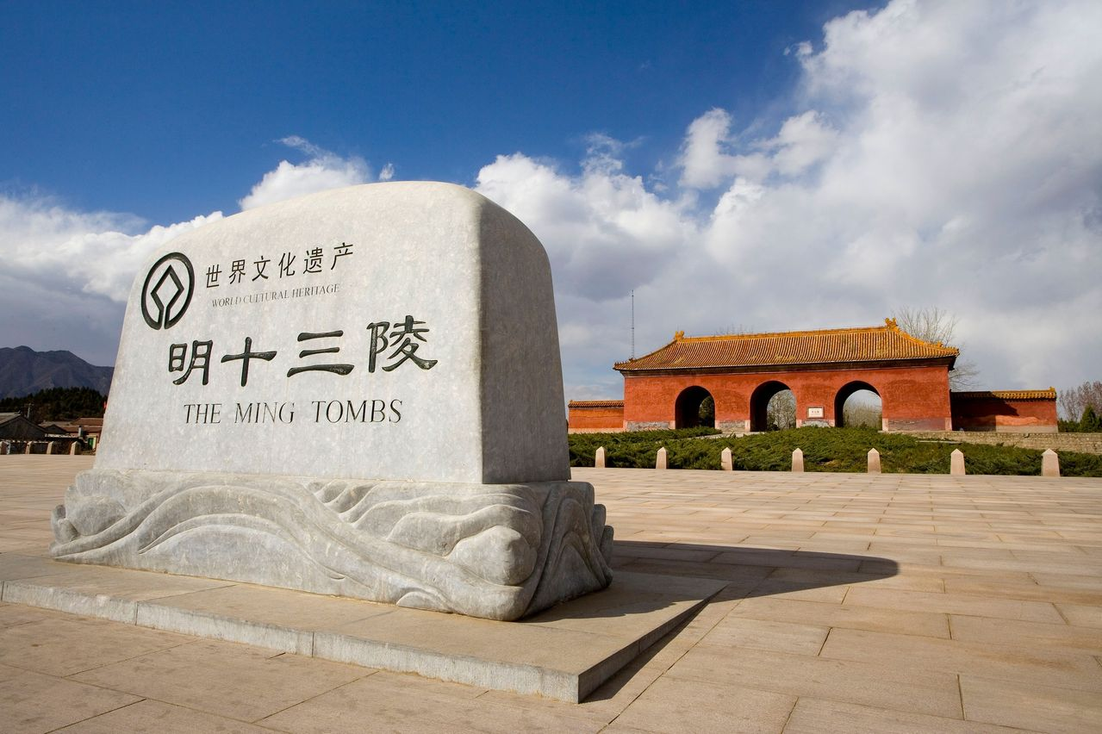
三、历史悠久的古城

Slide 30
历史·回眸
周口店北京猿人（约70万年前）
jì
周王朝 蓟城（3000多年前）
金朝 中都 （800多年前）

Slide 31
70万年 人类史
3000多年 建城史
800多年 建都史

Slide 32
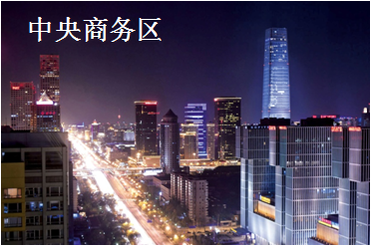
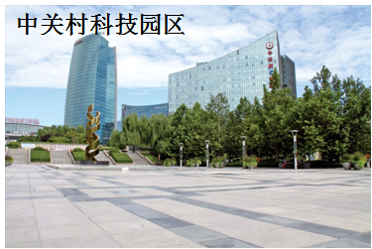
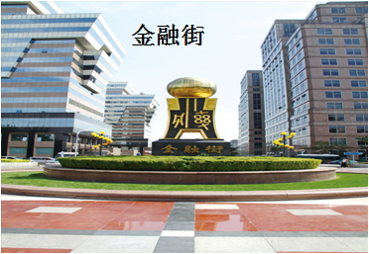
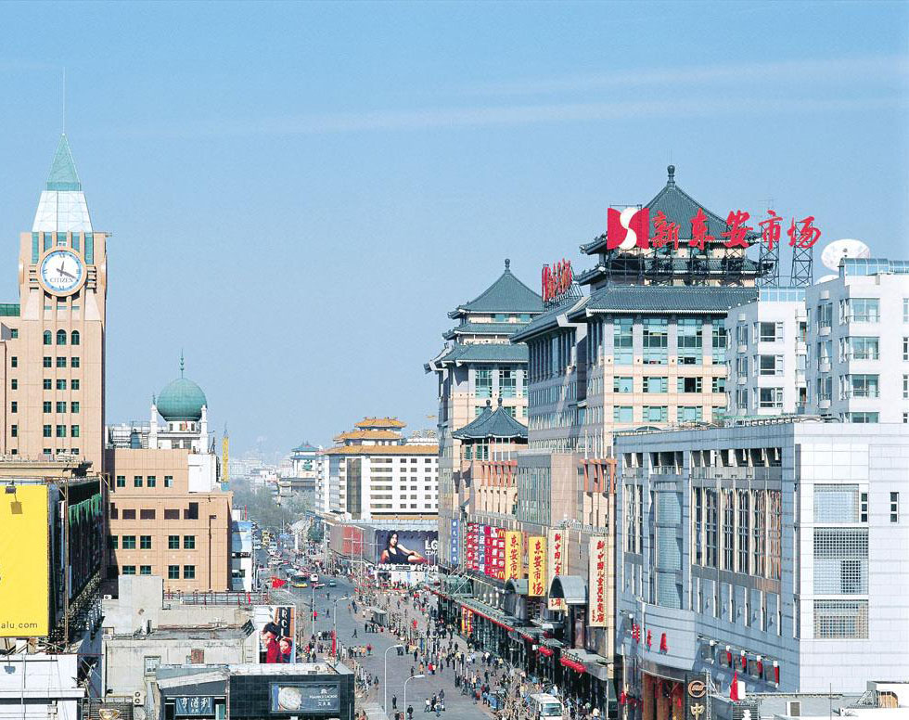
四、现代化的大都市——卫星城
王府井商业街

Slide 33
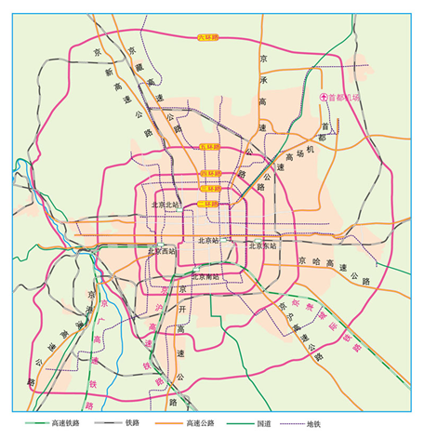
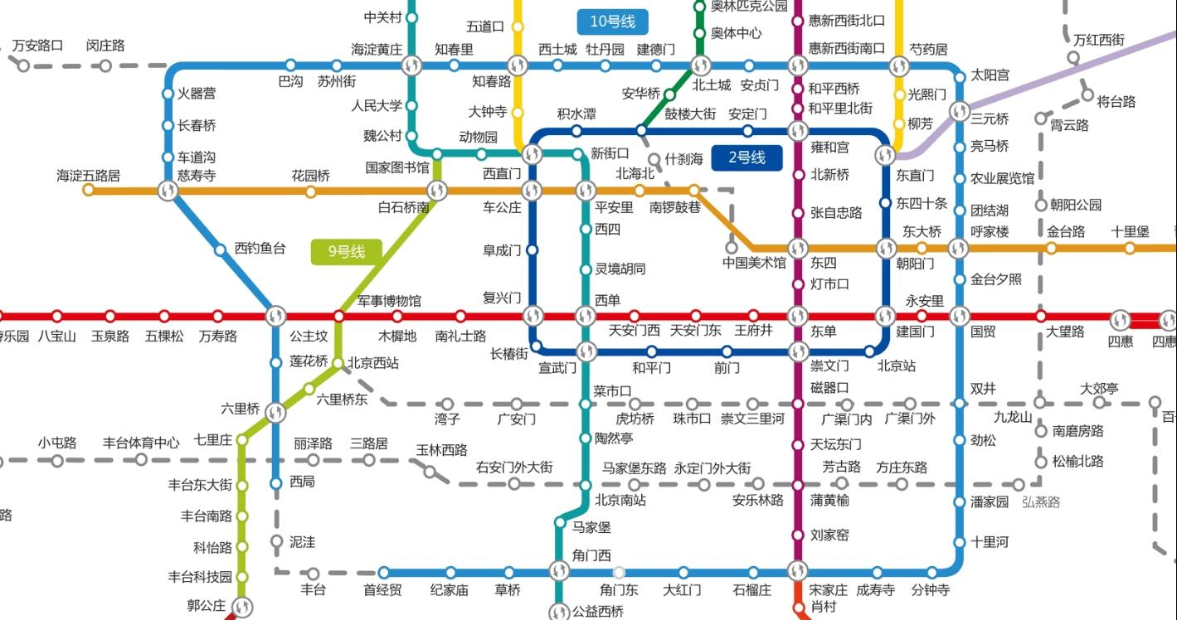
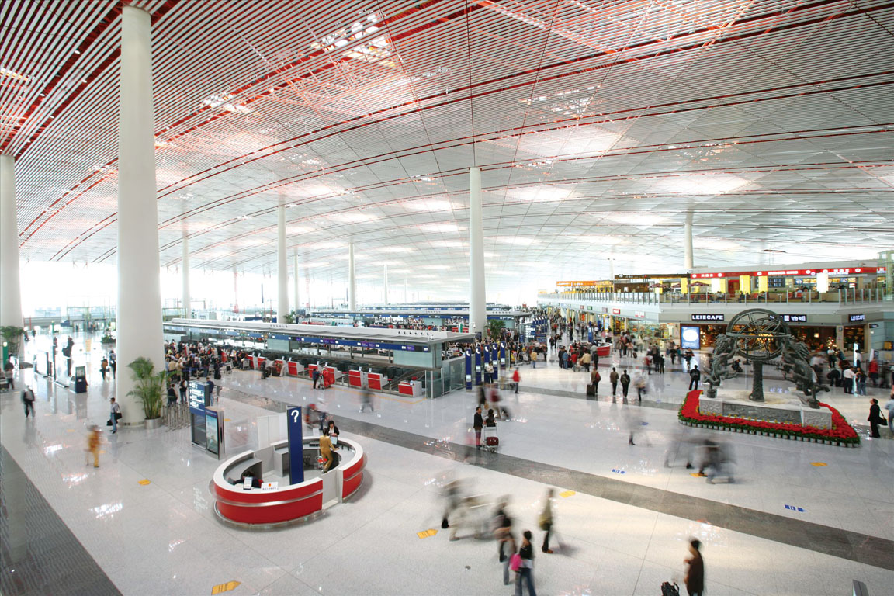
现代化的大都市——立体交通网络

Slide 34
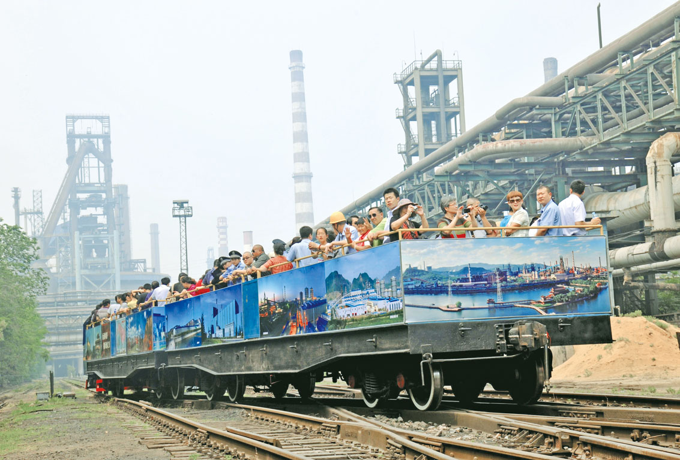
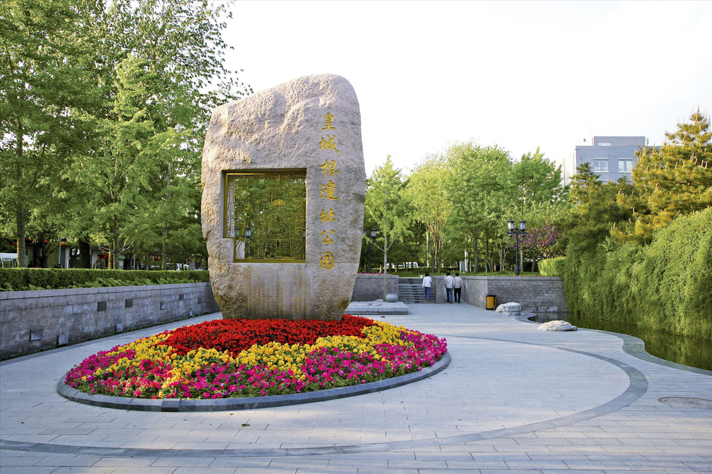
现代化的大都市——环境保护
皇城根遗址公园
“首钢”旧址
“国家首都、世界城市、文化名城、宜居城市”

Slide 35
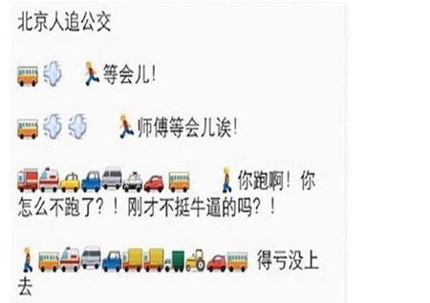
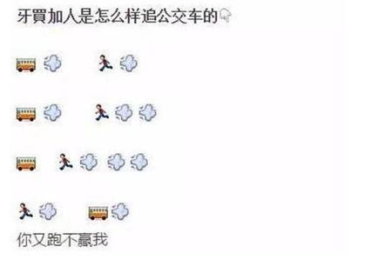
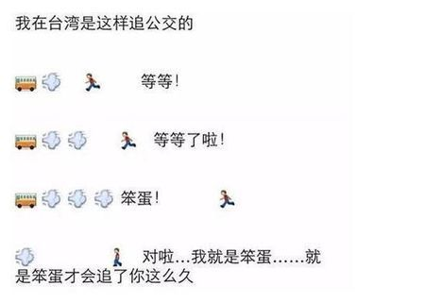
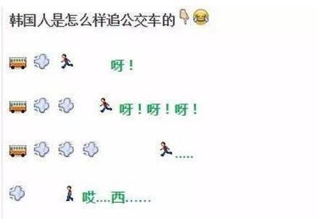
世界人民是如何追公交车的？
段子来了

Slide 36
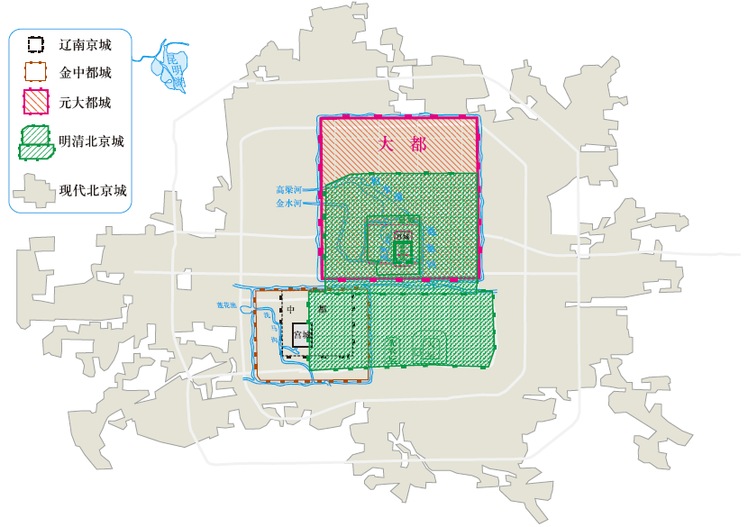
现代北京城
连习近平总书记都说，北京这个城市太胖，其他城市太瘦了。随着北京大规模的膨胀，“肥胖”城市病——人口增长、交通不便、资源紧张等等日益突出。

Slide 37
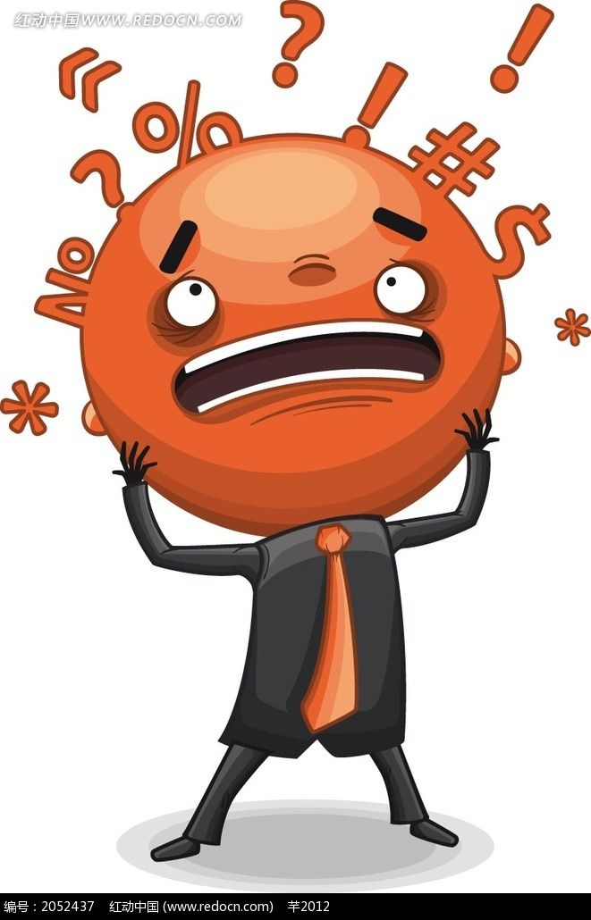
北京的那些 烦心 事
堵车
雾霾
人口膨胀
上学难
水资源匮乏
风沙

Slide 38
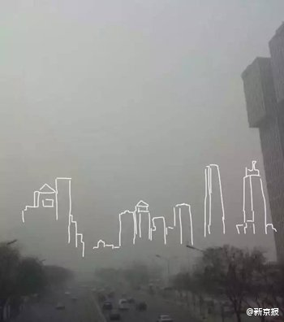
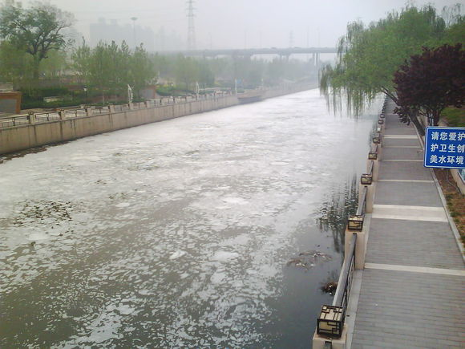
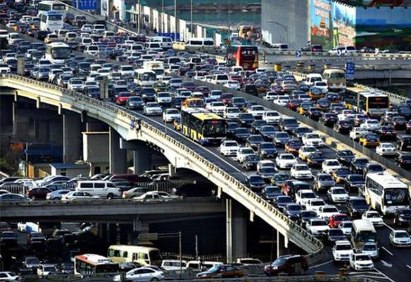
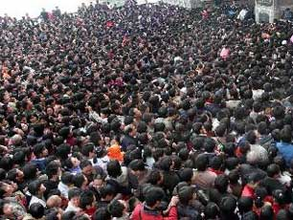
其实我在这
水污染
首“堵”
雾霾
交通拥挤
等等。。。。。。
人口膨胀

Slide 39
我心目中未来的北京……

Slide 40


Notes:
迷你剧场告诉我们，全球在变暖，地球大哥很生气！

